Slide 1
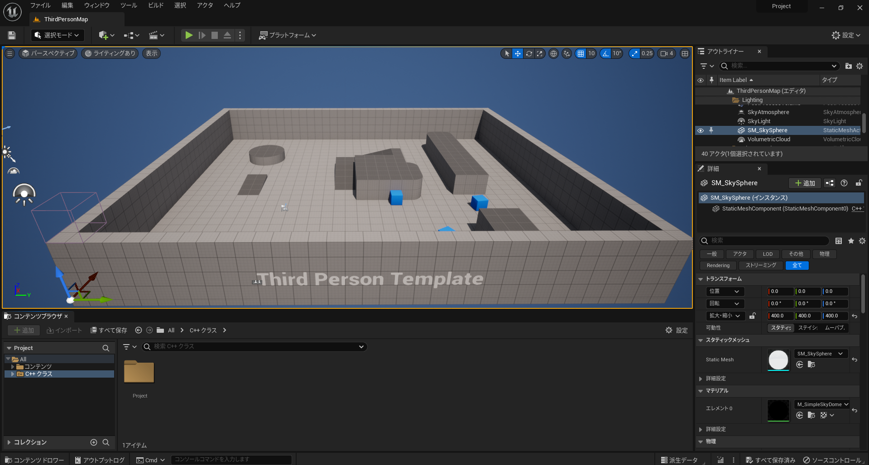
画面説明
各画面を説明します。

Slide 2
画面説明
大きな画面はレベルを表示しています。
レベルにオブジェクトを配置しながらゲームを作っていきます。
MEMO
UEではシーンのことをレベルと言います。

Slide 3
画面説明
右上にはアウトライナーが表示されています。
レベルに配置されたオブジェクトの一覧が表示されています。
MEMO
Unityのヒエラルキー

Slide 4
画面説明
右下には選択中のオブジェクトの詳細が表示されます。
オブジェクトの設定を行うことができます。
MEMO
Unityのインスペクター

Slide 5
画面説明
下側にはプロジェクトに保存されているデータの一覧があります。
コンテンツブラウザと呼ばれます。

